Slide 1
Индивидуальная гигиена полости рта у дошкольников
Федеральное государственное бюджетное образовательное учреждение высшего образования «Красноярский государственный медицинский университет имени профессора В.Ф. Войно-Ясенецкого» Министерства здравоохранения Российской Федерации Кафедра стоматологии ИПО
Выполнил ординатор
кафедры стоматологии ИПО
по специальности «Стоматология детская»
Бутова Анастасия Олеговна
рецензент к.м.н., доцент Буянкина Римма Геннадьевна
Красноярск 2022

Slide 2
Цель
Ознакомиться с предметами и
средствами гигиены для полости рта
Задачи
Научить осуществлять индивидуальный подбор предметов и средств гигиены полости рта в зависимости от возраста, стоматологического статуса пациента

Slide 3
Индивидуальная гигиена
предусматривает тщательное и
регулярное удаление зубных отложений
с поверхностей зубов и десен самим
пациентом с помощью различных
средств гигиены.

Slide 4
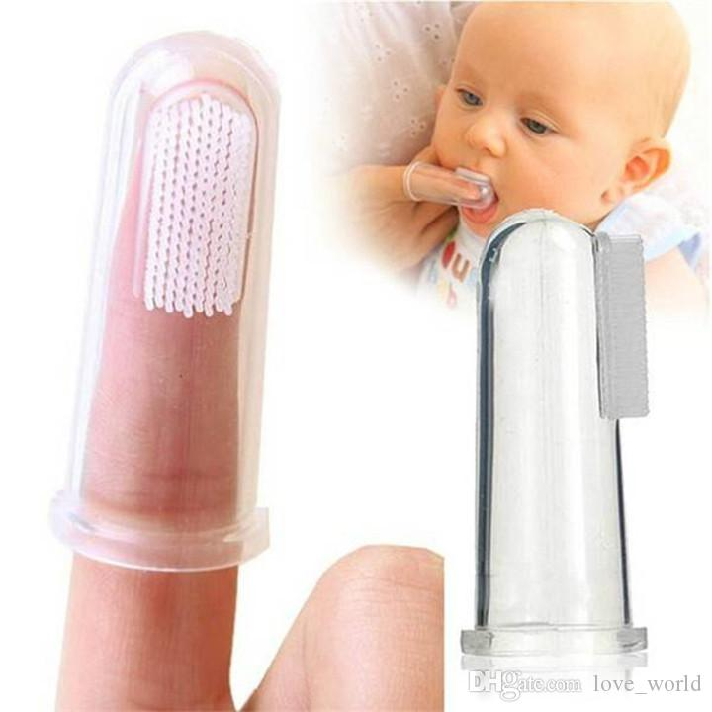
С 6 месяцев до 3 лет
С момента прорезывания первых временных зубов их необходимо очищать не менее одного раза в день специальной зубной щеточкой, которую родители надевают себе на палец.
С года ребенку необходимо чистить зубы два раза в день мягкой зубной щеткой.
С двух лет два раза в день, используя при этом мягкую зубную щетку и гелеобразную детскую зубную пасту, то есть содержать минимальное количество абразивных веществ и совсем не содержать фтора.

Slide 5
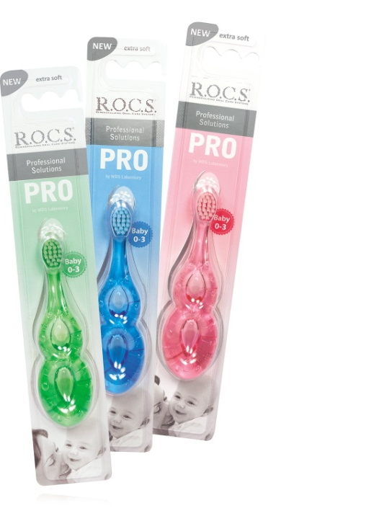
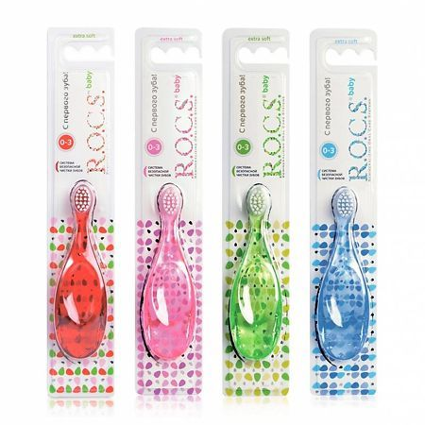
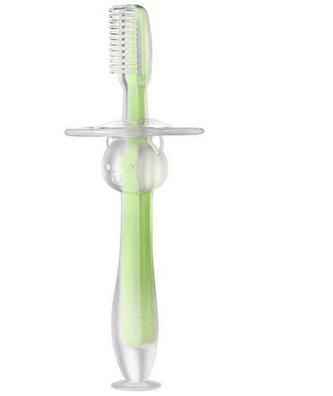
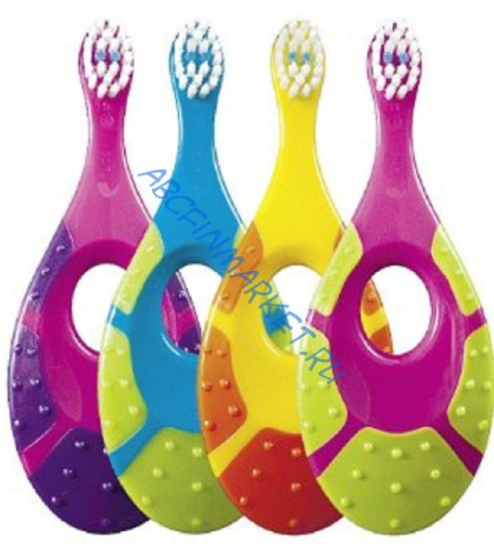
Зубные щетки до 3 лет

Slide 6
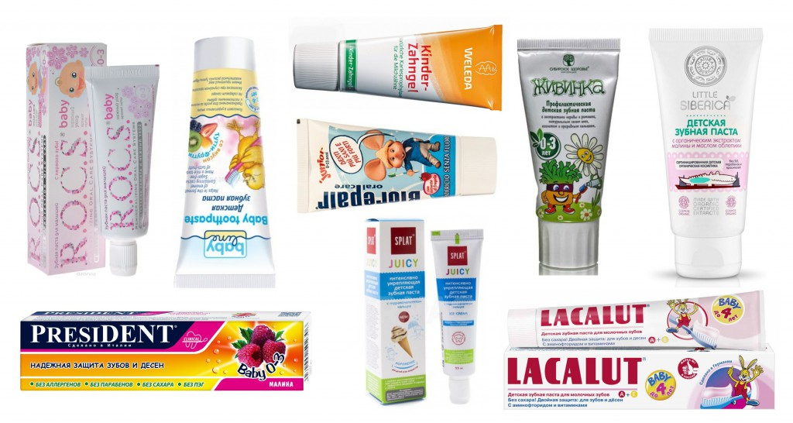
Зубная паста до 3 лет

Slide 7
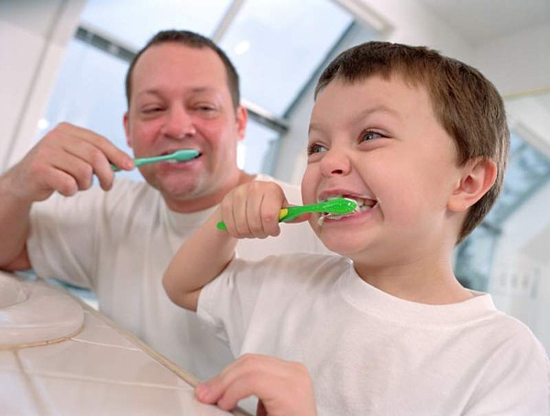
Чем раньше ребёнок привыкнет к зубной щётке и пасте, тем лучше. Примером ему будут служить родители, которые сами добросовестно ухаживают за своими зубами. Первое время чистить зубы ребенку должны Вы сами. Делайте это перед зеркалом, показывая, как правильно держать щётку и двигать ей. К 3-м годам ребенок должен освоить основные движения щёткой.

Slide 8
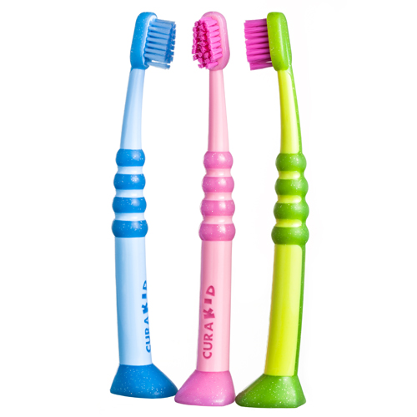
Детям в возрасте 1,5–2 года начинают чистить зубы щеткой с мягкой искусственной щетиной. Детская щетка должна иметь отполированные закругленные щетинки (чтобы не травмировать десну) и удобную нескользящую ручку с большим количеством впрессованного в нее резинопластика. Головка щетки должна быть маленькой – величиной в 2–2,5 зуба ребенка и иметь около 20 пучков щетины. Детскую щетку нужно менять раз в 1,5–2 месяца

Slide 9
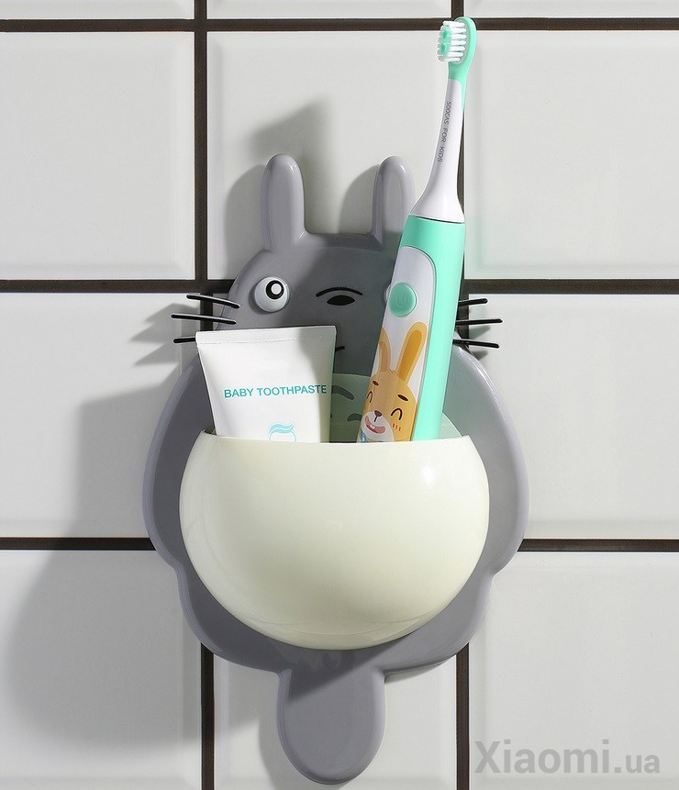
Уход и хранение зубной щетки
До и после использования зубную щетку необходимо промывать теплой кипяченой водой, а не кипятком, который способен размягчить синтетическое волокно щетины и сделать щетку непригодной. Хранить детскую зубную щетку ребенка нужно только в положении ручкой книзу и отдельно от зубных щеток остальных членов семьи.

Slide 10
С 3 до 6-ти лет.
К этому времени у ребенка полностью прорезались временные зубки и сформировался временный прикус. Зубные пасты со специальными минерализующими добавками и низким содержанием фтора, зубные щетки с мягкими щетинками - надежные помощники и друзья детских зубов в возрасте от 3 до 6 лет.

Slide 11
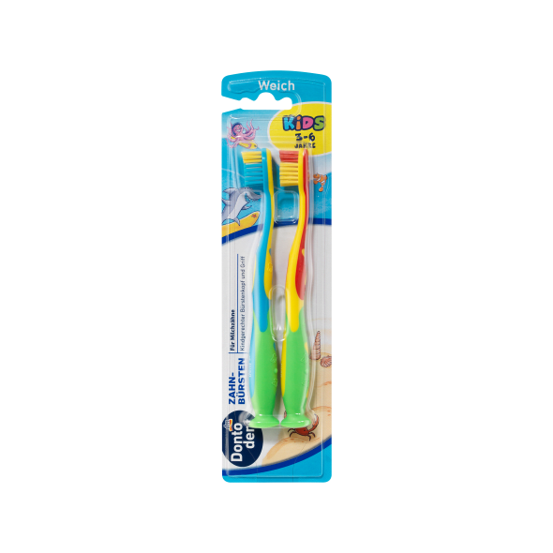
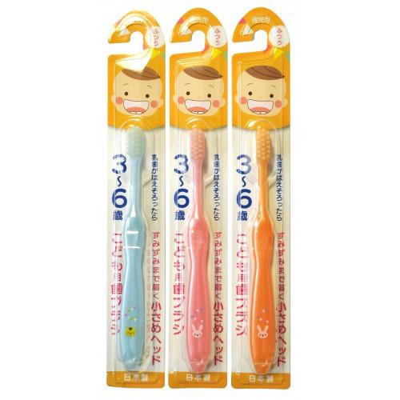
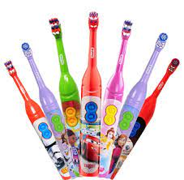
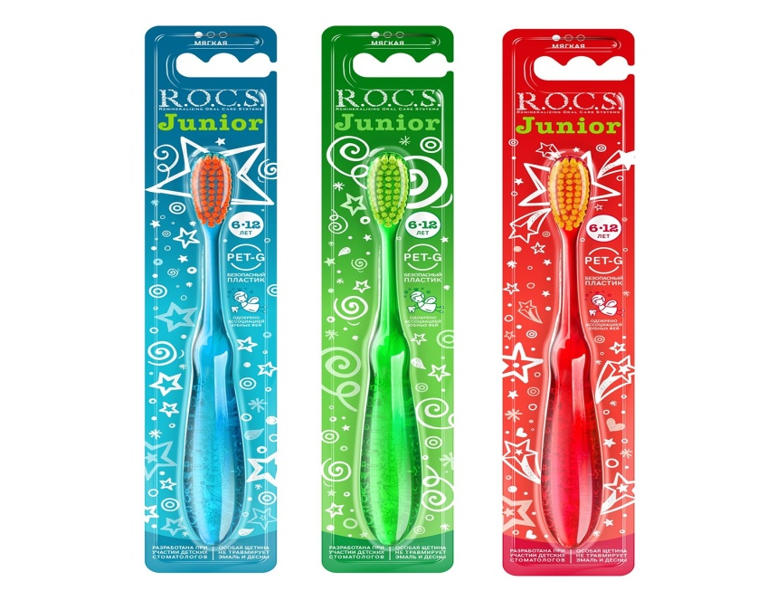
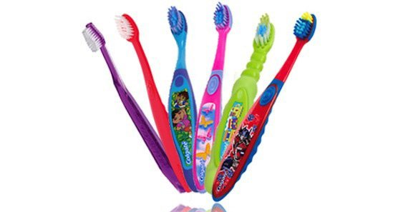
Зубные щетки с 3 до 6 лет

Slide 12
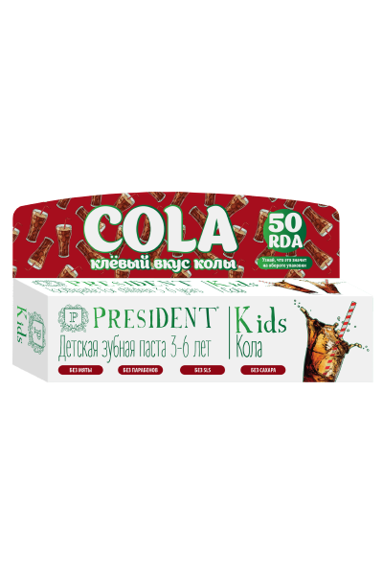
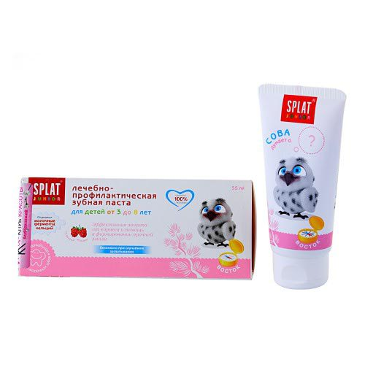
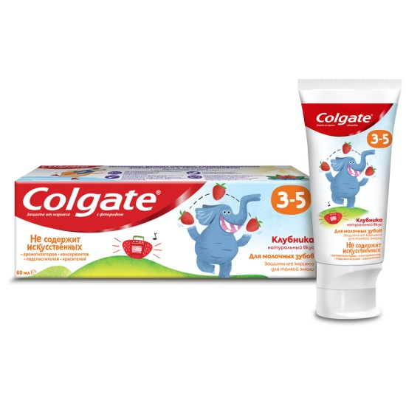
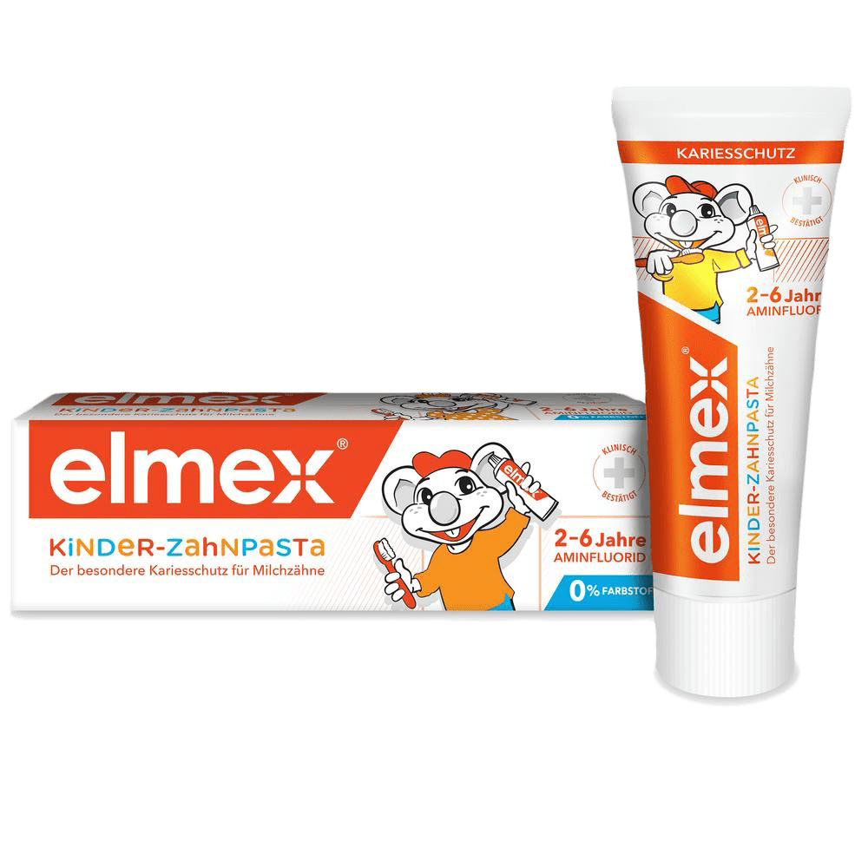
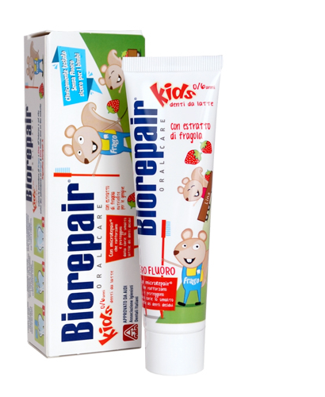
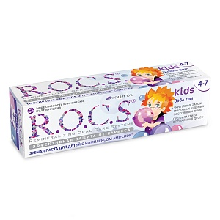
Зубные пасты с 3 до 6 лет

Slide 13
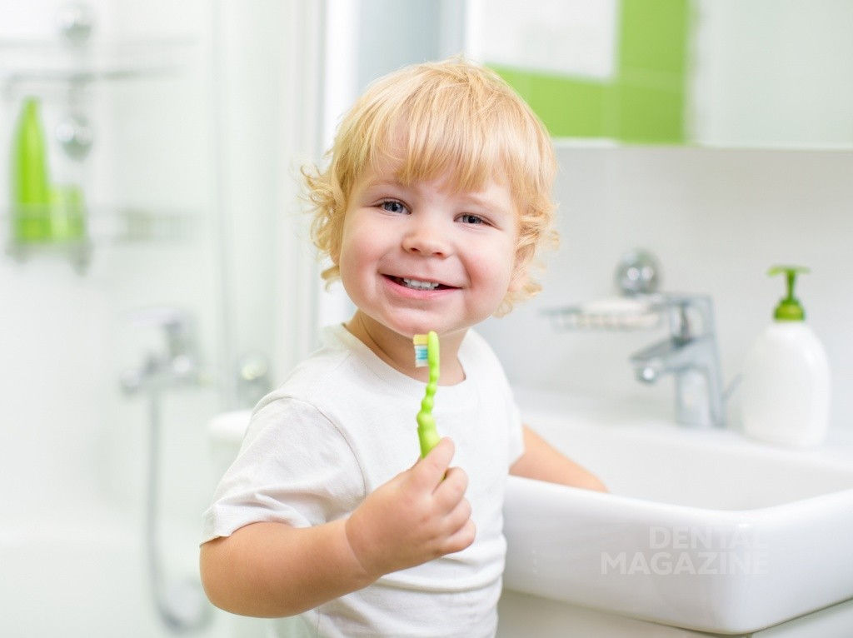
Методы чистки зубов
Известны различные методики удаления зубного налета, однако, учитывая индивидуальные особенности полости рта, целесообразно рекомендовать пациенту наилучший метод, с помощью которого будет получен хороший очищающий эффект.
От врача требуется подробный инструктаж и демонстрация на модели выбранного метода, а от пациента – последовательное исполнение движений до полного овладения выбранной методикой с ежедневным проведением чистки зубов.

Slide 14
Метод Леонарда
Зубную щетку располагают перпендикулярно поверхности зубов, производя вертикальные движения в направлении от десны к коронке зуба. Вестибулярные поверхности зубов чистят при сомкнутых зубных рядах, небные - при несомкнутых, жевательные очищают движениями щетки вперед-назад. Этот метод позволяет избежать повреждения десен.
Метод Bass
Головку зубной щетки располагают под углом 45 градусов к оси зуба, несколько придавливая концы волокон к эмали и десневым сосочкам. В таком положении осуществляют вибрирующие движения щетки с небольшой амплитудой. При этом щетинки проникают в межзубные промежутки и десневую бороздку, тем самым способствуя хорошему удалению налета.
Неправильное положение зубной щетки, например, вертикально к оси зуба, приводит к повреждению эпителиального прикрепления и десны. Этот метод рекомендуется для взрослых.
Метод Charters
Головку зубной щетки устанавливают под углом 45 градусов к оси зуба так, чтобы концы волокон, касаясь наружной поверхности коронки, достигали режущего края. Легким нажатием кончики щетинок осторожно проталкивают в межзубные промежутки и в этом положении осуществляют вибрирующие движения. Контактируя с краевой десной, щетинки осуществляют ее массаж.
Метод Фонеса
Щетку необходимо держать горизонтально, таким образом, чтобы щетинки располагались
перпендикулярно поверхности зубов. Головкой щетки выполняются круговые и
спиралевидные движения с одновременным захватом зубов верхней и нижней челюстей, а
также, с захватом прилегающей к ним десны. Далее зубы размыкают.

Slide 15
Метод Рейте (1970 г.)
Щетка ставится параллельно оси зуба в начале и под углом 90 градусов к оси зуба в конце движения. Производятся скатывающие движения от десны к коронке. Жевательные поверхности зубов очищают движениями щетки вперед-назад.
Метод Смита-Белла (1948 г.)
Зубную щетку устанавливают перпендикулярно жевательной поверхности. Движения зубной щетки повторяют движения пищи при жевании: надавливая и вращая, головка щетки продвигается к десне, скользит по ней и перемещается к следующему зубу.
Метод Стилмана (1933 г.)
Зубная щетка устанавливается под углом 45 градусов к оси зуба и максимально надавливается на десневой край до видимой анемичности десны. Далее проводится слабое вращательное движение до восстановления кровотока в десне данного участка. Язычные поверхности зубов очищают, ставя щетку параллельно оси зуба. Жевательные поверхности очищают движениями, направленными перпендикулярно к окклюзионной плоскости.

Slide 16
Стандартный метод чистки зубов по Пахомову
Зубной ряд условно делят на несколько сегментов : моляры, премоляры ( если таковые имеются ) и передние зубы с каждой стороны ( получается 4-6 сегментов ).
Чистку зубов осуществляют при несомкнутых зубных рядах. Щетку располагают под углом 45 градусов к поверхности зуба.
Начинают чистить зубы с щечной поверхности верхней челюсти слева ( сегмент 1 ), где выполняют щеткой 10 подметающих движений, после чего проходят постепенно по всем остальным сегментам ( по 10 движений на каждый сегмент ).
После этого чистят небную поверхность верхних зубов, проходя по сегментам слева на право, делая на каждом сегменте по 10 подметающих движений.
Следующим этапом чистки зубов является чистка жевательной поверхности моляров и премоляров. Чистка осуществляется скребущими движениями по их жевательной поверхности по направлению изо рта. Необходимо произвести 10-15 движений с каждой стороны.
На нижней челюсти осуществляют чистку зубов в той же последовательности. Сначала на щечной, а затем на язычной и в конце на жевательной поверхности зубов ( слева на право ).
При чистке небной поверхности верхних резцов и язычной поверхности нижних щетка располагается перпендикулярно зубному ряду. Процедура чистки должна заканчиваться массажем десен, который осуществляют при сомкнутых зубных рядах круговыми движениями зубной щетки с захватом зубов и десен, перемещаясь в направлении слева направо.

Slide 17
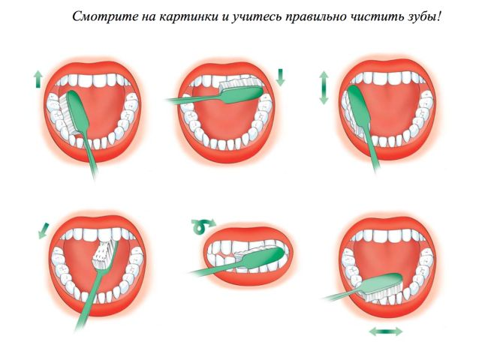

Slide 18
Заключение
Гигиена полости рта является одним из наиболее доступных и одним из ведущих методов профилактики заболеваний полости рта. Массовые обследования населения, проведенные во всех странах мира, убедительно показали, что систематический уход за полостью рта оказывает профилактическое воздействие (до 40 %) на ткани зуба. Таким образом соблюдая индивидуальную гигиену полости рта, можно сохранить здоровье зубов.

Slide 19
Список литературы
1.Бородовицина С.И. Б 833 Профилактика стоматологических заболеваний: учебное пособие / С.И. Бородовицина, Н.А.Савельева, Е.С.Таболина; ФГБОУ ВО РязГМУ Минздрава России. – Рязань: ОТСиОП, 2019. – 264 с.
2. Стоматология детского возраста : учебник. В 3 ч. Ч. 1. Терапия / В. М. Елизарова. - 2-е изд., перераб. и доп. - М. : ГЭОТАР-Медиа, 2016. - 480 с.
3.Сунцов В.Г., Леонтьев В.К., Дистель В.А., Вагнер В.Д. Стоматологическая профилактика у детей. –М.: Мед.книга., Н.Новгород: Изд-во НГМА, -2001. -344 с
4. Персии Л.С, Елизарова В.М., Дьякова СВ. П26 Стоматология детского возраста. — Изд. 5-е, перераб. и доп. — М.: Медицина, 2003. — 640 с: ил. (Учеб. лит. Для студентов мед. вузов.)
5. Лукиных, Л. М. Роль и значение гигиены полости рта / Л. М. Лукиных // Материалы XII и XIII Всерос. науч.-практ. конф. и труды IX съезда СТАР. – М., 2004. – С. 334–336.
6. Улитовский, С. Б. Прикладная гигиена полости рта / С. Б. Улитовский // Новое в стоматологии. – 2000. – Спец. вып. – С. 36.
7. Харитонова, М. П. Х207 Профилактика основных стоматологических заболеваний у детей и подростков / М. П. Харитонова, О. А. Мосейчук. – Екатеринбург : Изд-во «Знак качества», 2019. – 24 с.

Slide 20
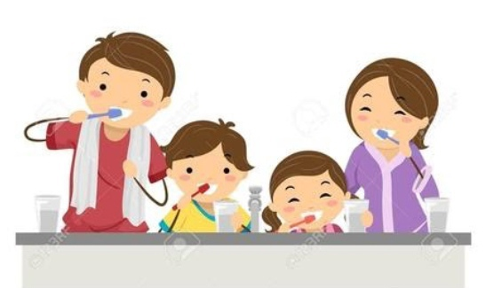
Спасибо за внимание

